Slide 1

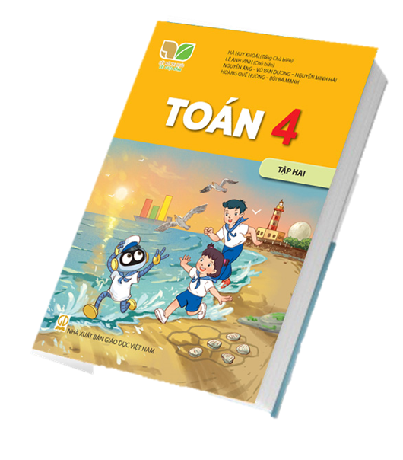

TOÁN 4

Slide 2
TRƯỜNG tiểu học QUANG TRUNG
TOÁN
PHÉP CỘNG PHÂN SỐ
(tiết 2)
Giáo viên : Dương Thị Quyên
S/Trang 75
Notes:
Tác giả bộ ppt Toán + Tiếng Việt các lớp 1, 2, 3, 4: Phan Thị Linh – Đà Nẵng

Slide 3
LUYỆN TẬP

Slide 4
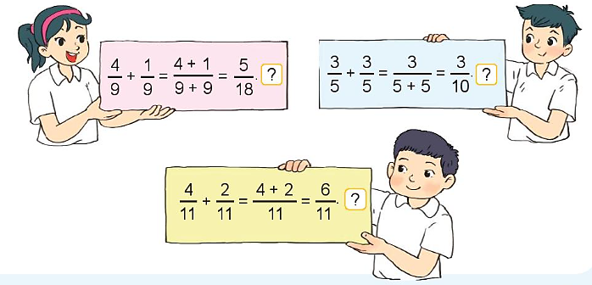
1. Đ, S ?
S
S
S

Slide 5
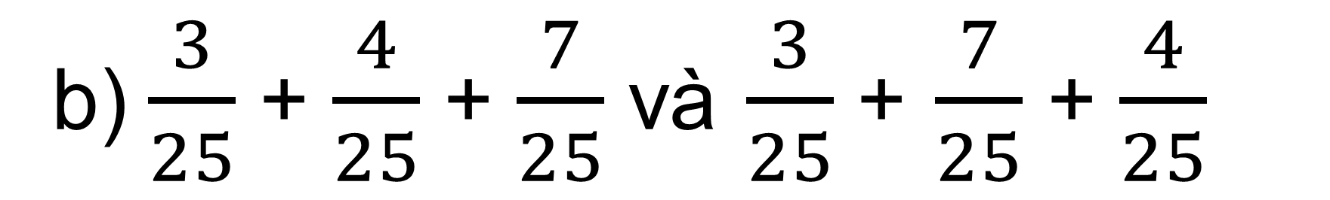
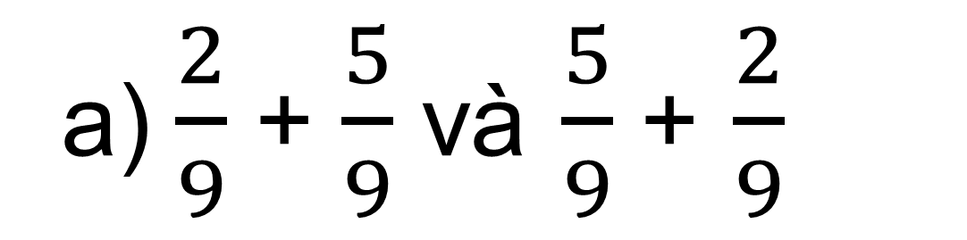
2. Tính rồi so sánh.
a) $\frac{2}{9}$ + $\frac{5}{9}$ và $\frac{5}{9}$+ $\frac{2}{9}$
b) $\frac{3}{25}$ + $\frac{4}{25}$ + $\frac{7}{25}$ và $\frac{3}{25}$+ $\frac{7}{25}$ + $\frac{4}{25}$

Slide 6
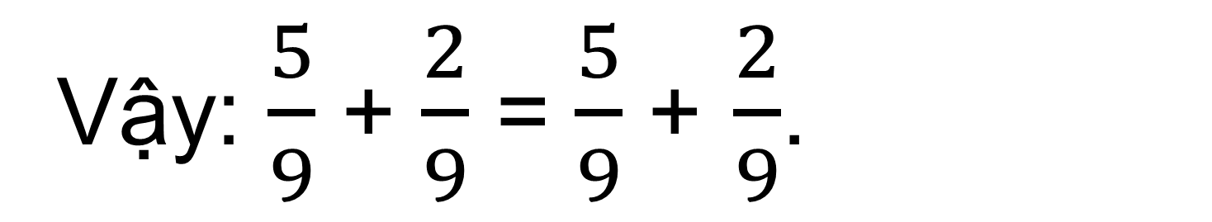
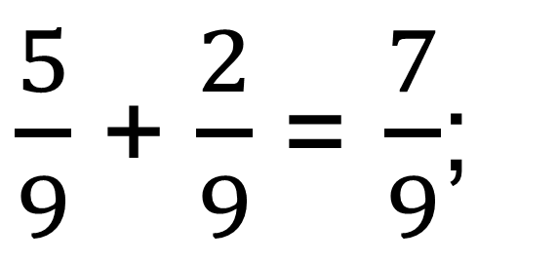
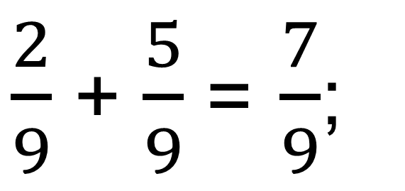
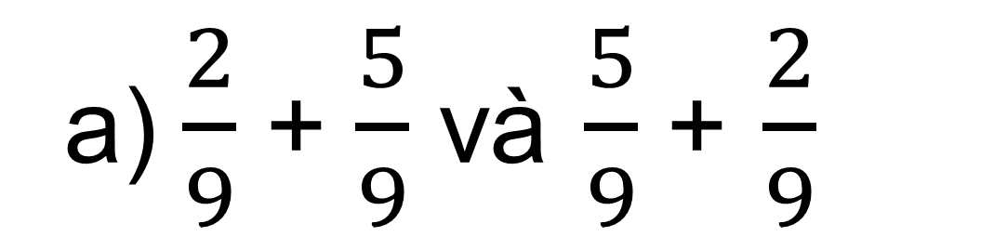
2. Tính rồi so sánh.
a) $\frac{2}{9}$ + $\frac{5}{9}$ và $\frac{5}{9}$+ $\frac{2}{9}$
$\frac{2}{9}$ + $\frac{5}{9}$ = $\frac{7}{9}$;
$\frac{5}{9}$ + $\frac{2}{9}$ = $\frac{7}{9}$;
Vậy: $\frac{5}{9}$ + $\frac{2}{9}$ = $\frac{5}{9}$+ $\frac{2}{9}$.

Slide 7
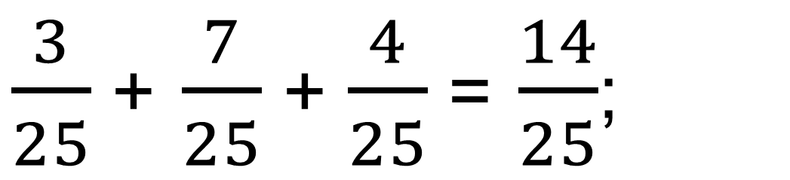
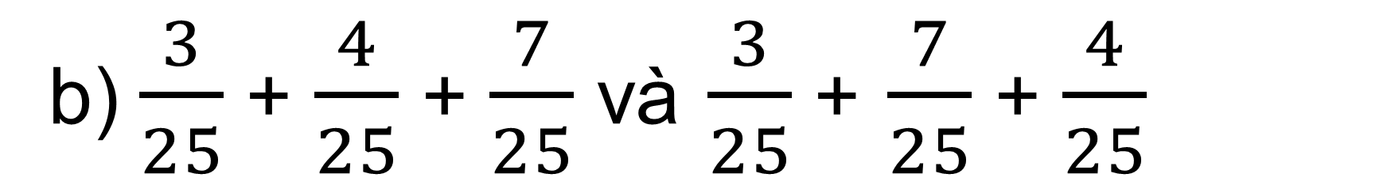
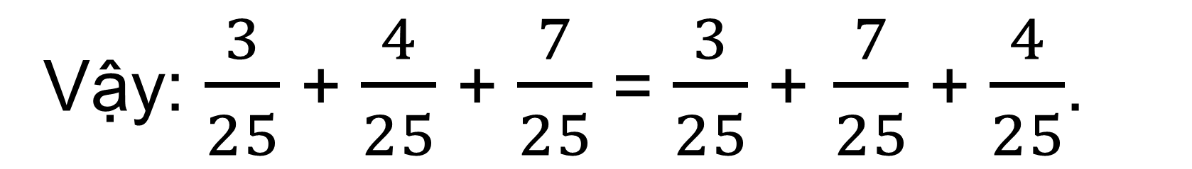
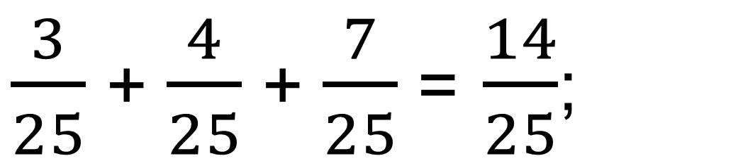
2. Tính rồi so sánh.
b) $\frac{3}{25}$ + $\frac{4}{25}$ + $\frac{7}{25}$ và $\frac{3}{25}$+ $\frac{7}{25}$ + $\frac{4}{25}$
$\frac{3}{25}$ + $\frac{4}{25}$ + $\frac{7}{25}$= $\frac{14}{25}$;
$\frac{3}{25}$+ $\frac{7}{25}$ + $\frac{4}{25}$= $\frac{14}{25}$;
Vậy: $\frac{3}{25}$ + $\frac{4}{25}$ + $\frac{7}{25}$= $\frac{3}{25}$+ $\frac{7}{25}$ + $\frac{4}{25}$.

Slide 8
Em rút ra được gì từ bài tập 2?
Khi đổi chỗ các phân số trong một phép cộng thì kết quả của phép cộng không thay đổi.

Slide 9
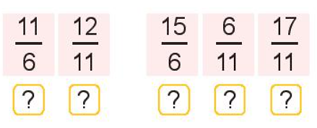
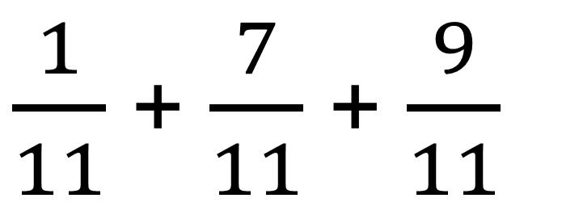
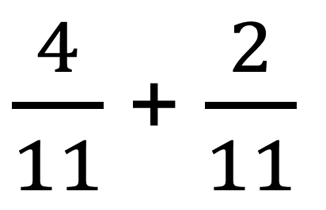
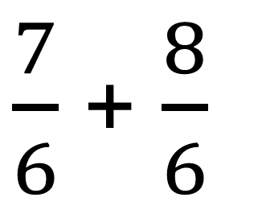
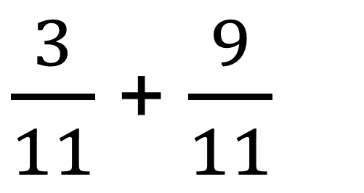
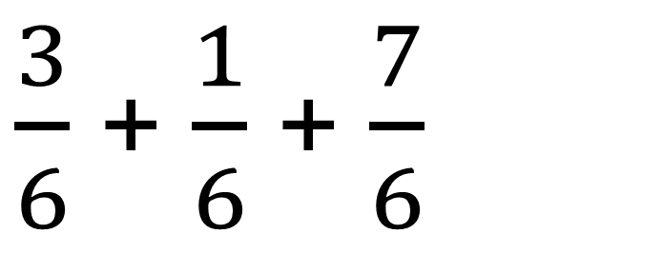
3. Giải ô chữ dưới đây.
$\frac{7}{6}$ + $\frac{8}{6}$
L
$\frac{4}{11}$ + $\frac{2}{11}$
$\frac{1}{11}$ + $\frac{7}{11}$ + $\frac{9}{11}$
Ạ
T
$\frac{3}{6}$ + $\frac{1}{6}$ + $\frac{7}{6}$
$\frac{3}{11}$ + $\frac{9}{11}$
Đ
À

Slide 10
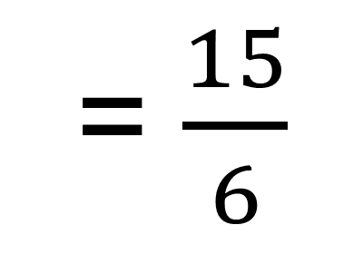
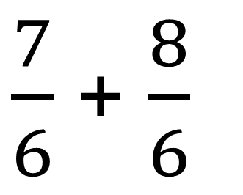
3. Giải ô chữ dưới đây.
$\frac{7}{6}$ + $\frac{8}{6}$
= $\frac{15}{6}$
L
L

Slide 11
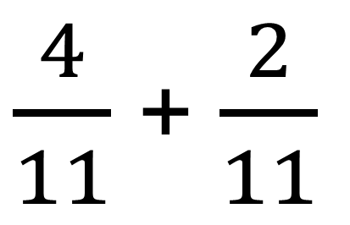
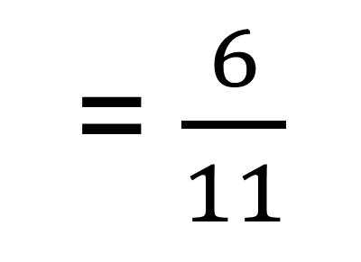
3. Giải ô chữ dưới đây.
L
$\frac{4}{11}$ + $\frac{2}{11}$
= $\frac{6}{11}$
Ạ
Ạ

Slide 12
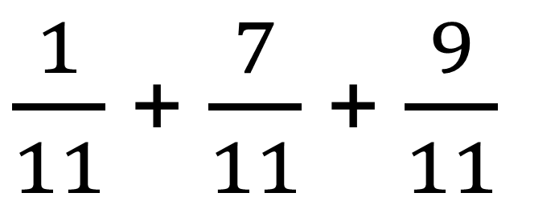
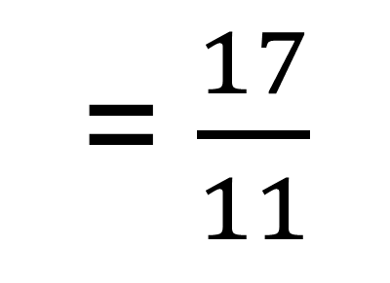
3. Giải ô chữ dưới đây.
L
Ạ
$\frac{1}{11}$ + $\frac{7}{11}$ + $\frac{9}{11}$
= $\frac{17}{11}$
T
T

Slide 13
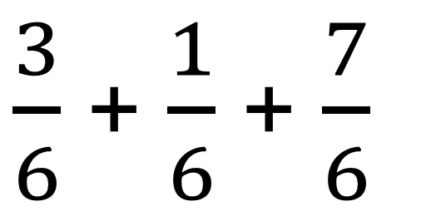
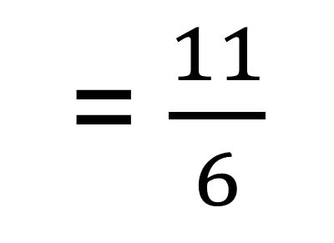
3. Giải ô chữ dưới đây.
L
Ạ
T
$\frac{3}{6}$ + $\frac{1}{6}$ + $\frac{7}{6}$
= $\frac{11}{6}$
Đ
Đ

Slide 14
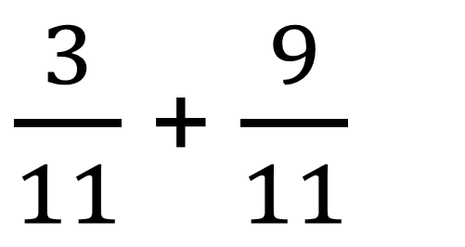
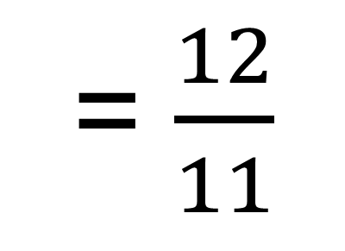
3. Giải ô chữ dưới đây.
Đ
L
Ạ
T
$\frac{3}{11}$ + $\frac{9}{11}$
= $\frac{12}{11}$
À
À

Slide 15
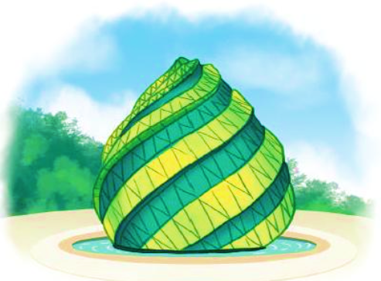
3. Giải ô chữ dưới đây.
Đ
À
L
Ạ
T

Slide 16
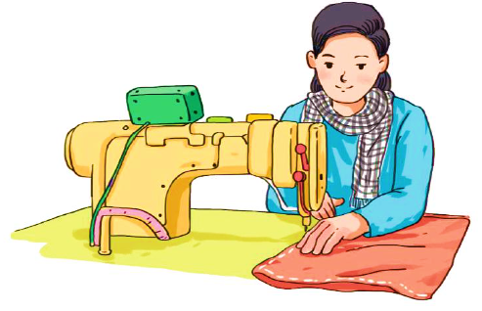
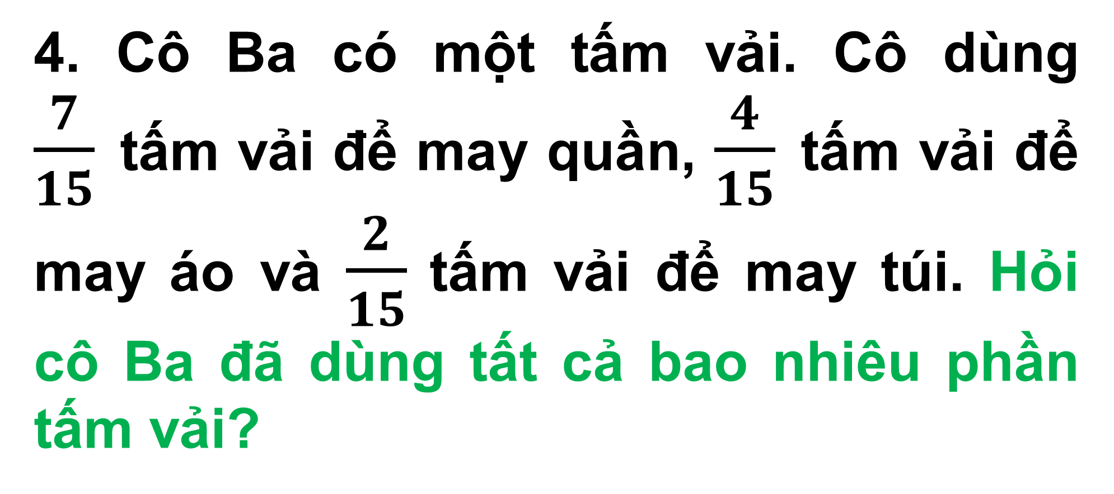
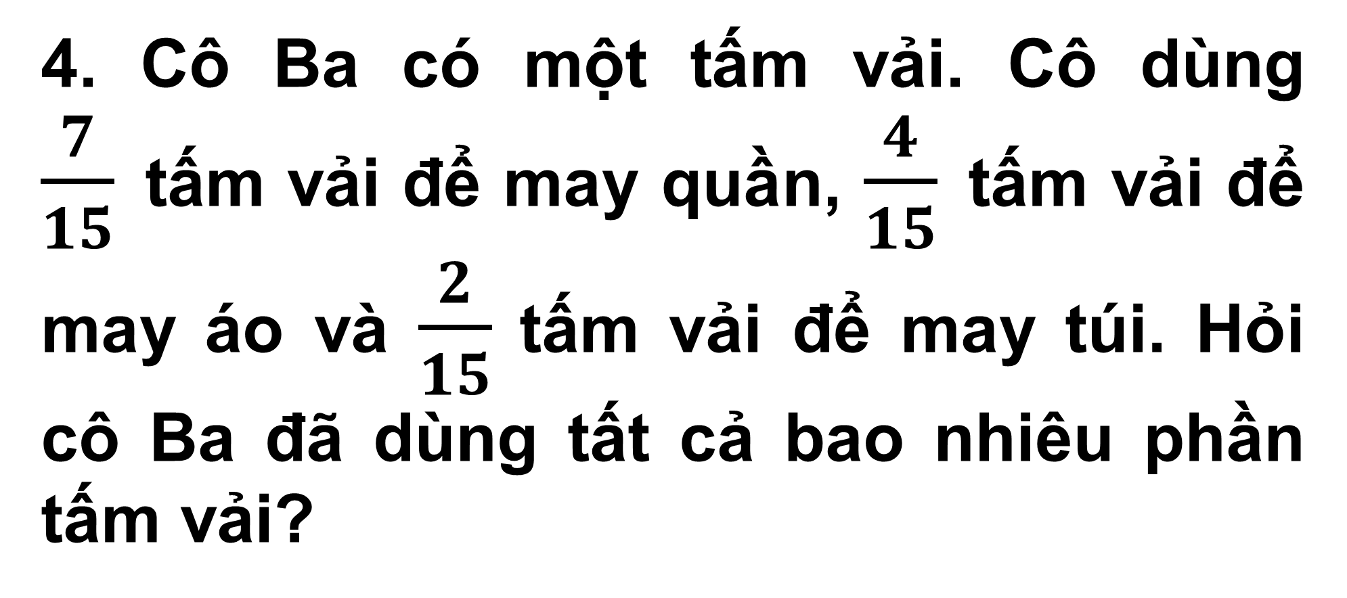
4. Cô Ba có một tấm vải. Cô dùng $\frac{7}{15}$ tấm vải để may quần, $\frac{4}{15}$ tấm vải để may áo và $\frac{2}{15}$ tấm vải để may túi. Hỏi cô Ba đã dùng tất cả bao nhiêu phần tấm vải?
4. Cô Ba có một tấm vải. Cô dùng $\frac{7}{15}$ tấm vải để may quần, $\frac{4}{15}$ tấm vải để may áo và $\frac{2}{15}$ tấm vải để may túi. Hỏi cô Ba đã dùng tất cả bao nhiêu phần tấm vải?

Slide 17

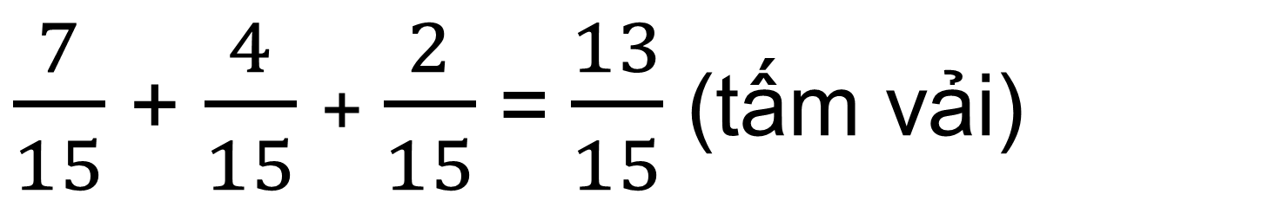
Bài giải
Cô Ba đã dùng tất cả số phần tấm vải là:
$\frac{7}{15}$ + $\frac{4}{15}$ + $\frac{2}{15}$ = $\frac{13}{15}$(tấm vải)
Đáp số:$\frac{13}{15}$tấm vải.

Slide 18
VẬN DỤNG

Slide 19


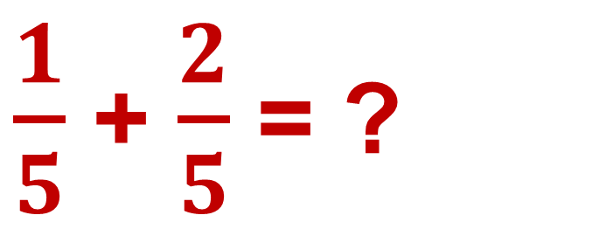

Cộng hai phân số có cùng mẫu số
$\frac{1}{5}$ + $\frac{2}{5}$ = ?
$$\frac{3}{5}$$
$\frac{1}{5}$ + $\frac{2}{5}$ =
$\frac{1+2}{5}$ =
Muốn cộng hai phân số cùng mẫu số, ta cộng hai tử số với nhau và giữ nguyên mẫu số.

Slide 20
DẶN DÒ

